Slide 1
동국대 Webex 프로그램 매뉴얼

Slide 2
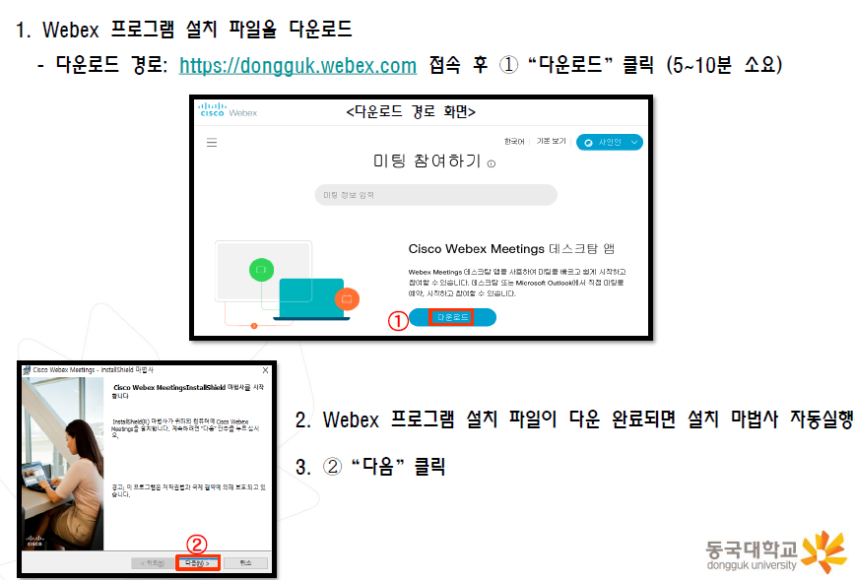

Slide 3
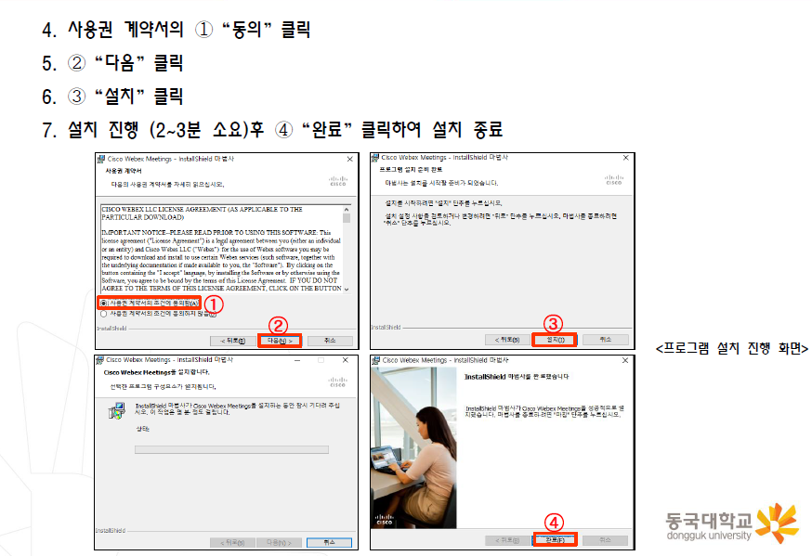

Slide 4
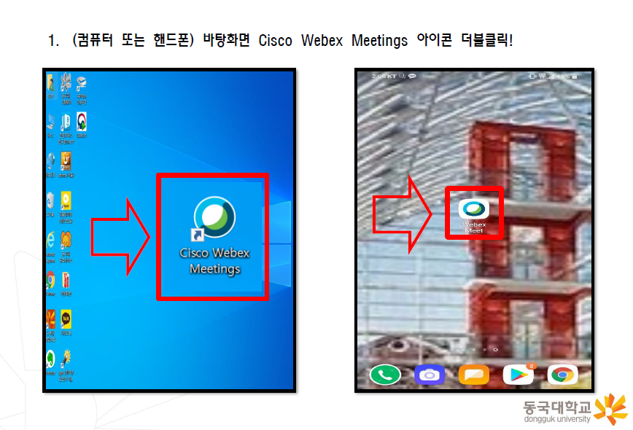
8.

Slide 5
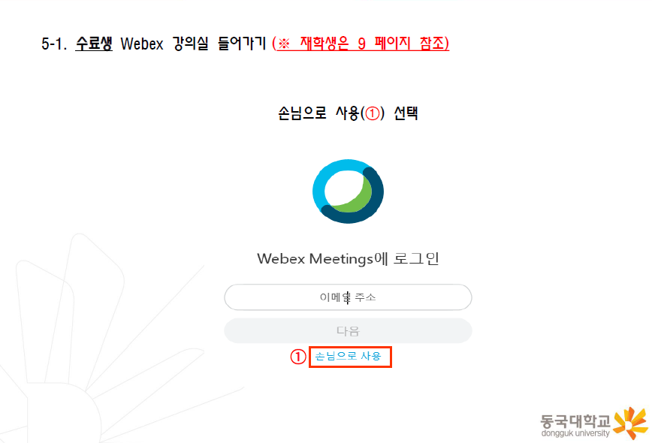
9-1.

Slide 6
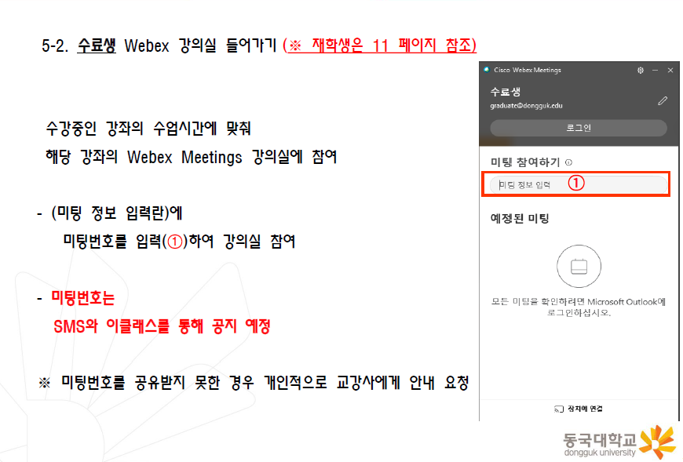
9-2.
미팅번호는 학과에서 공지
지도교수에게 요청

Slide 7
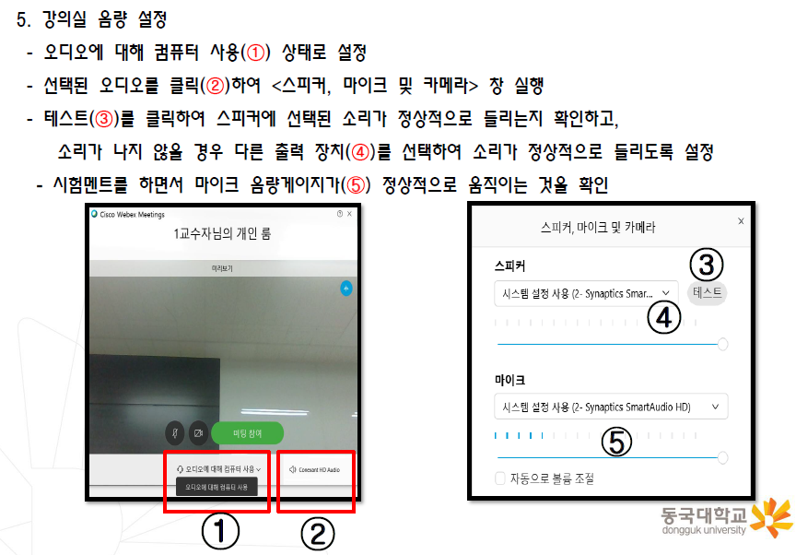
10.

Slide 8
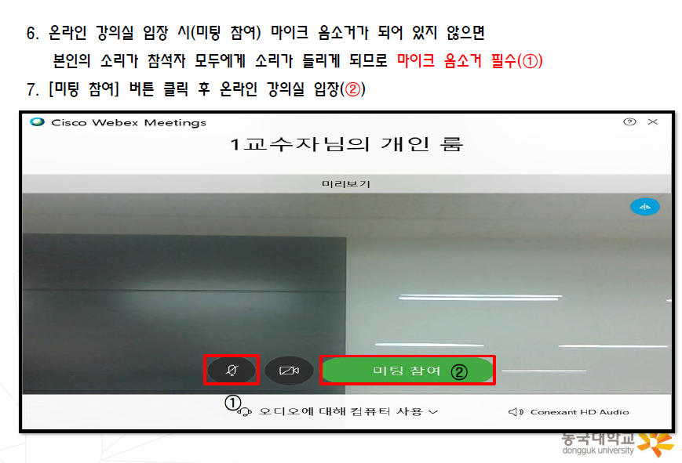
11.
음소거 해제 및 카메라 켜기(①)
12.

